Slide 1

4장
제어문
Notes:
20486A
02: Designing ASP.NET MVC 4 Web Applications

Slide 2
Module Overview
분기 구문 반복 구문
제어문과 연관된 유용한 함수
Notes:
20486A
02: Designing ASP.NET MVC 4 Web Applications

Slide 3
Lesson 1: 분기구문
들여쓰기에 대한 규칙
가장 바깥쪽에 있는 블록의 코드는 반드시 1열부터 시작해야 한다.
내부 블록은 같은 거리만큼 들여쓰기를 한다.
블록의 끝은 들여쓰기가 끝나는 부분으로 간주된다( {,}, begin, end를 사용하지 않는다)
탭과 공백은 섞어서 쓰지 않는 것이 좋다. 일반적으로 공백은 2 ~ 4칸을 사용한다.
Notes:
20486A
02: Designing ASP.NET MVC 4 Web Applications

Slide 4
Lesson 1: 분기구문
if <조건식>:
<구문>
if <조건식1>:
<구문1>
elif <조건식2>:
<구문2>
else:
<구문3>
if <조건식>:
<구문>
else:
<구문>
Notes:
20486A
02: Designing ASP.NET MVC 4 Web Applications

Slide 5
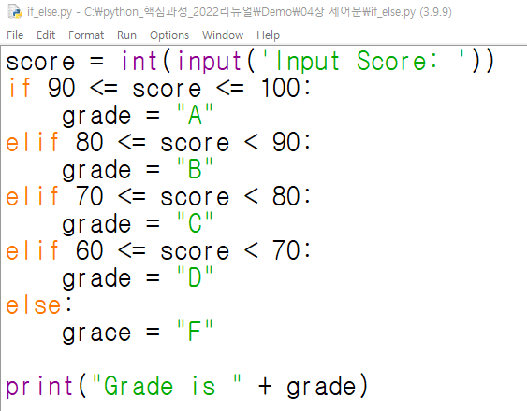
Lesson 1: 분기구문
if else 예제: 조건을 평가해서 참인 경우 거짓인 경우를 처리
Notes:
20486A
02: Designing ASP.NET MVC 4 Web Applications

Slide 6
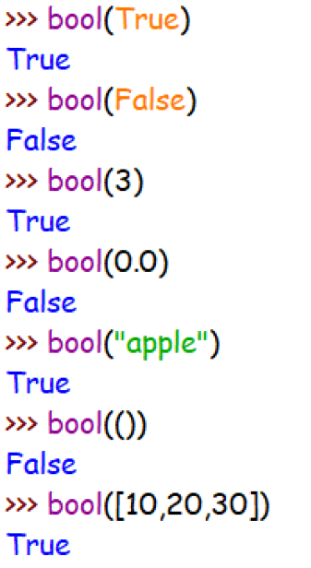
Lesson 1: 분기구문
조건식의 참과 거짓 판단: 정수 계열의 0, 실수 계열의 0.0, 시퀀스 개열의 (), [], {}, “”, None은 항상 거짓으로 판단된다.
Notes:
20486A
02: Designing ASP.NET MVC 4 Web Applications

Slide 7
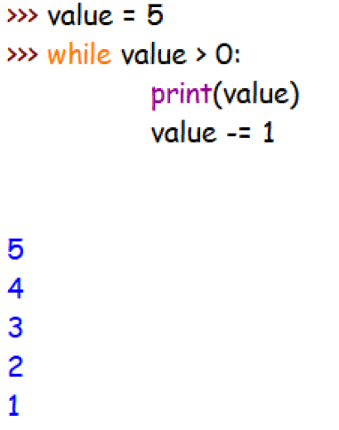
Lesson 2: 반복 구문
while문: while문은 조건식이 참(True)인 동안 반복
while <조건식>:
문1
else:
문2
Notes:
20486A
02: Designing ASP.NET MVC 4 Web Applications

Slide 8
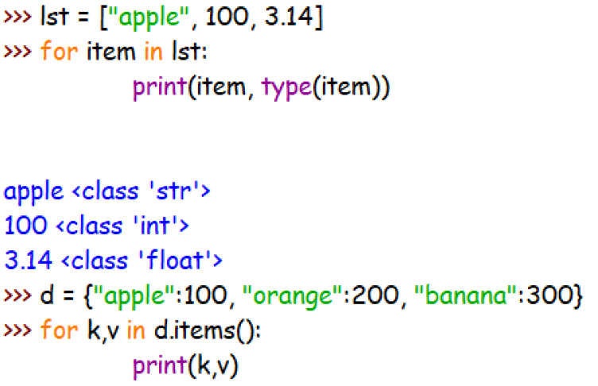
Lesson 2: 반복 구문
for문: for문은 이터레이션이 가능한 객체를 순차적으로 순회한다.
for <타겟> in <객체>
문1
else:
문2
Notes:
20486A
02: Designing ASP.NET MVC 4 Web Applications

Slide 9
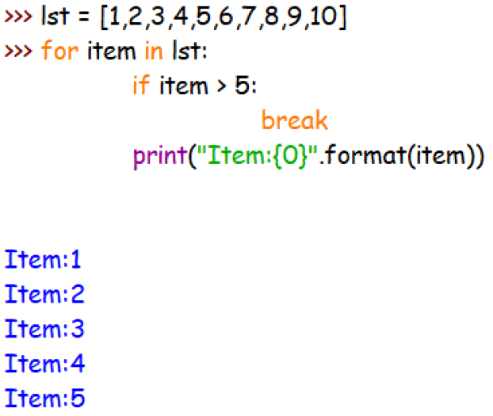
Lesson 2: 반복 구문
break, continue 그리고 else: 반복문을 수행하면서 break문
과 continue문을 이용해서 반복문을 제어할 수 있다.
Notes:
20486A
02: Designing ASP.NET MVC 4 Web Applications

Slide 10
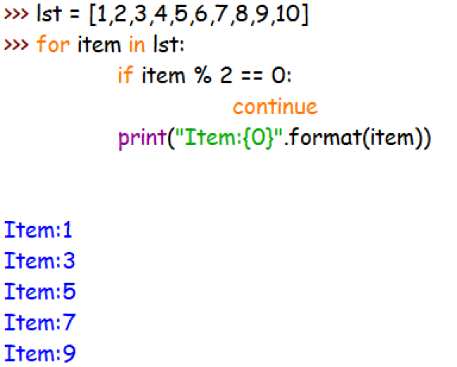
Lesson 2: 반복 구문
Notes:
20486A
02: Designing ASP.NET MVC 4 Web Applications

Slide 11
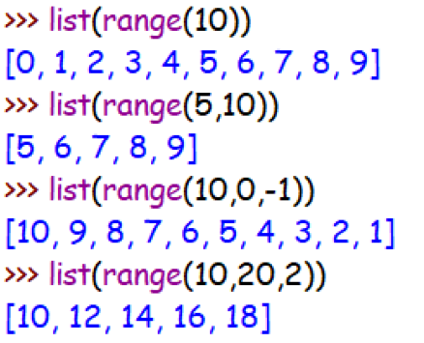
Lesson 3: 제어문과 연관된 유용한 함수
제어문과 연관된 유용한 함수:
range(): 수열의 생성
Notes:
20486A
02: Designing ASP.NET MVC 4 Web Applications

Slide 12
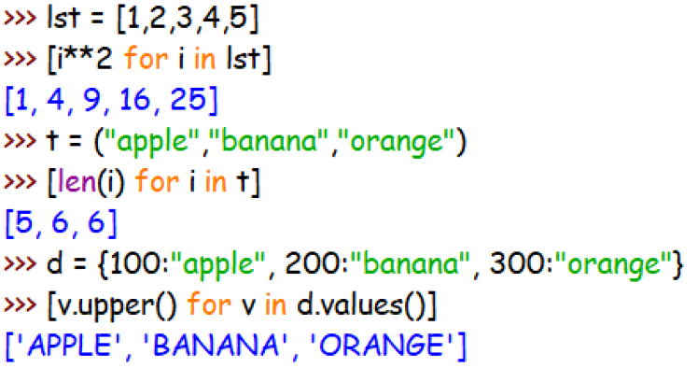
Lesson 3: 제어문과 연관된 유용한 함수
2)리스트 내장: 기존의 리스트 객체를 이용해 조합, 필터링 등의 추가적인 연산을 통해 새로운 리스트 객체를 생성하는 경우 ‘리스트 내장’이 매우 효율적이다.
<표현식> for <아이템> in <시퀀스 타입 객체> (if <조건식>)
Notes:
20486A
02: Designing ASP.NET MVC 4 Web Applications

Slide 13
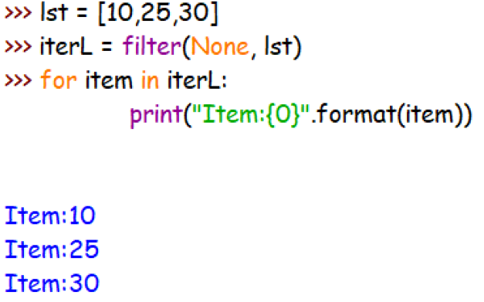
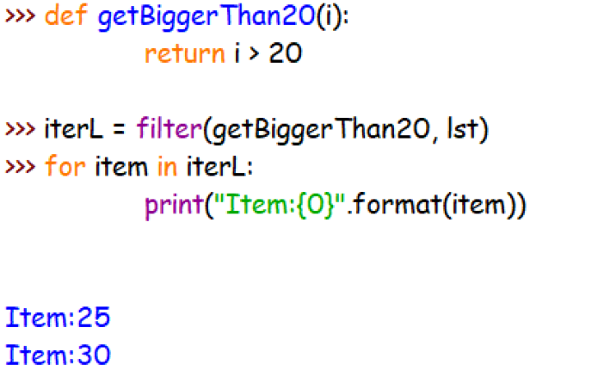
Lesson 3: 제어문과 연관된 유용한 함수
3)반복문 작성 시 도움이 되는 함수:
filter(<function> | None, <이터레이션이 가능한 자료형>)
Notes:
20486A
02: Designing ASP.NET MVC 4 Web Applications

